Slide 1
神经解码的核心在于最大化神经表征的差异
脑机接口实现方案有多种，取决于任务范式、涉及的脑区、计算模型
目的都是最大化神经表征的差异，从而让解码模型能更好的分类。
视觉刺激/视觉想象
频率：7Hz/10Hz
图片类别：猫/狗
运动/运动想象
方位：上/下/左/右
身体部位：手/脚
说话/语言想象
词汇：苹果/西瓜
句子：blabla

Slide 2
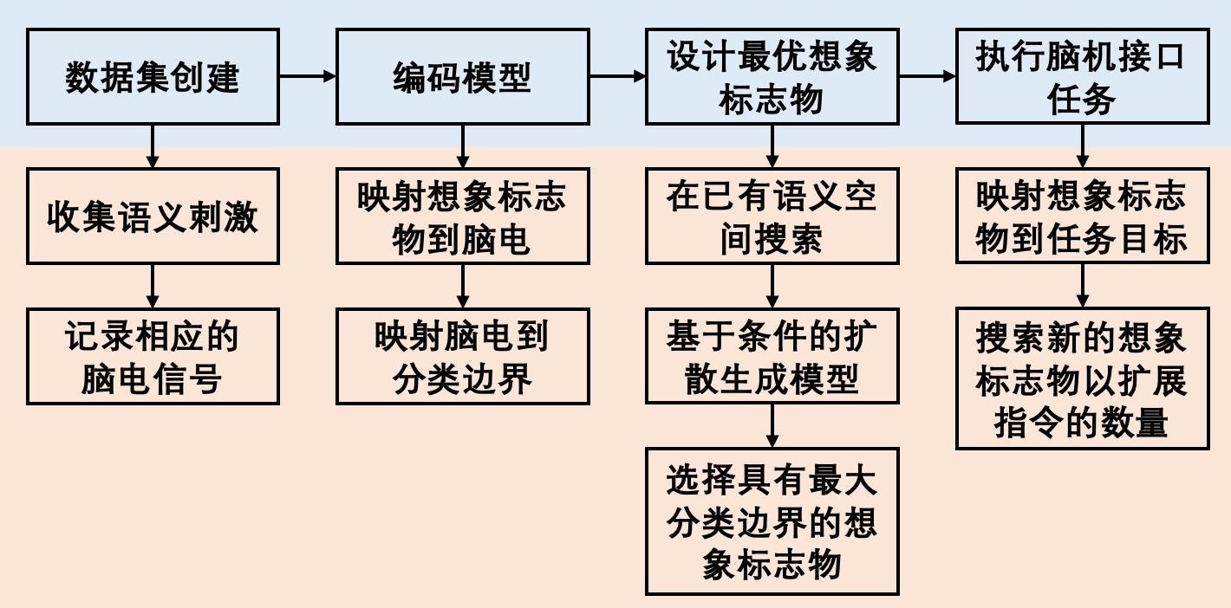
如何找到最大化神经表征的差异的图片刺激
【专利：刘泉影、魏晨、李诗颖，一种最优化设计脑机接口想象标志物的方法及范式，2023】

Slide 3
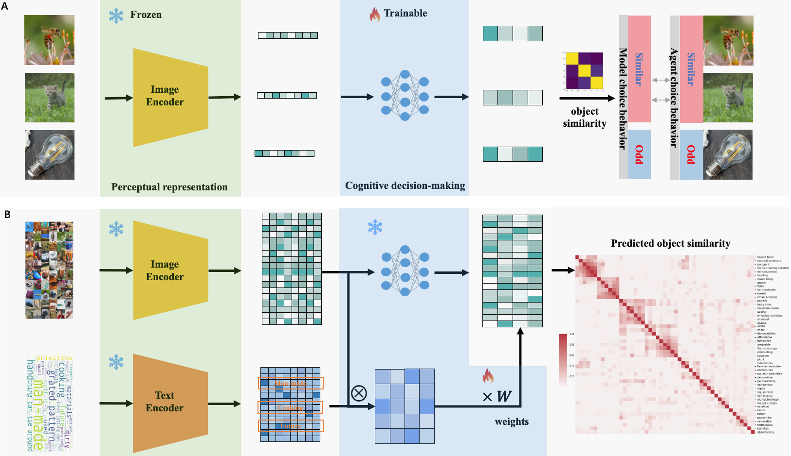
如何找到最大化神经表征的差异的图片刺激
从不同角度来量化差异：
1. 预训练的多模态模型
2. Align到人类决策的多模态模型
3. Align到人类神经数据的多模态模型
找到最大化差异的images，用于BCI中的神经解码
【魏晨, 未发表数据】

Slide 4
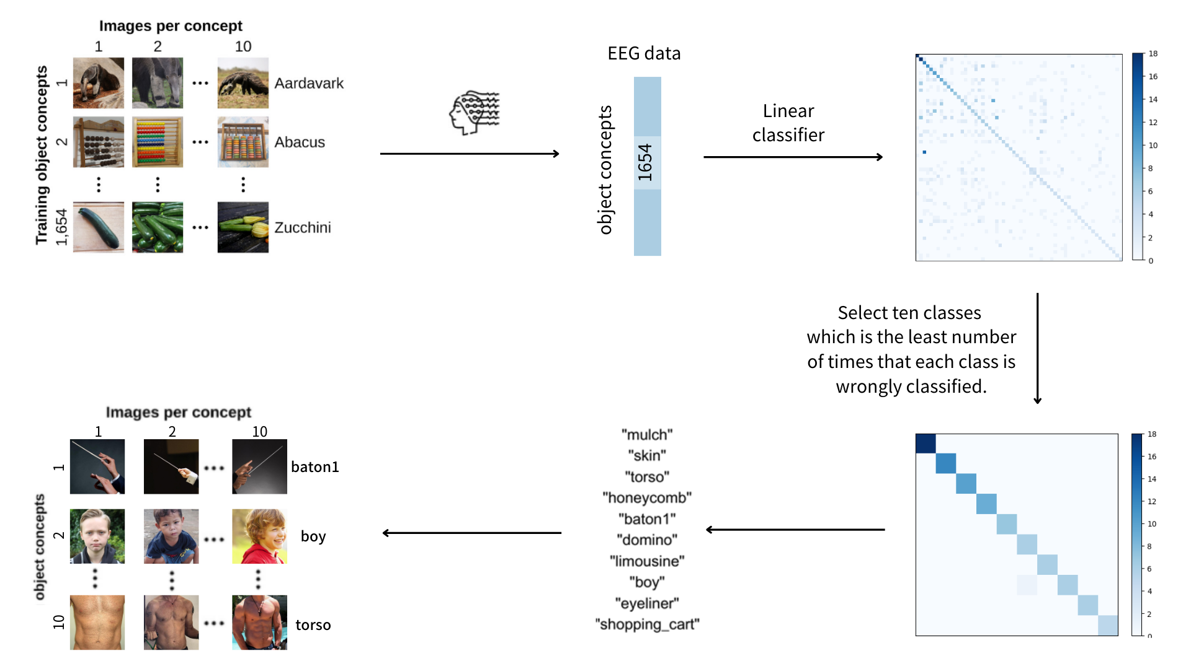
如何找到最大化神经表征的差异的图片刺激
从不同角度来量化差异：1. 预训练的多模态模型2. Align到人类决策的多模态模型3. Align到人类神经数据的多模态模型 找到最大化差异的images，用于BCI中的神经解码
Gifford, A. T., Dwivedi, K., Roig, G., & Cichy, R. M. (2022). A large and rich EEG dataset for modeling human visual object recognition. NeuroImage, 264, 119754.

Slide 5
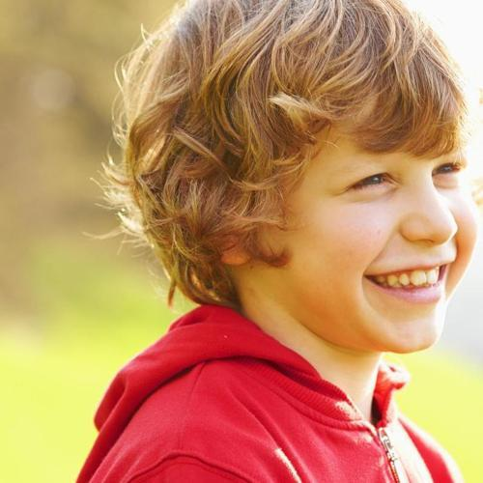

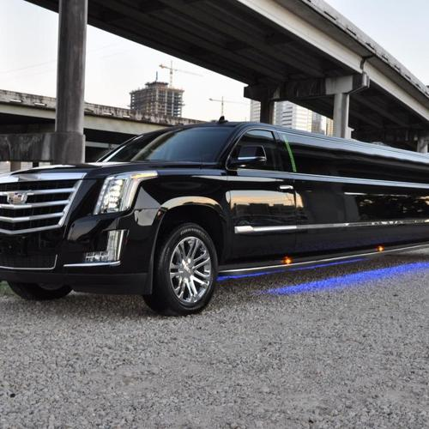
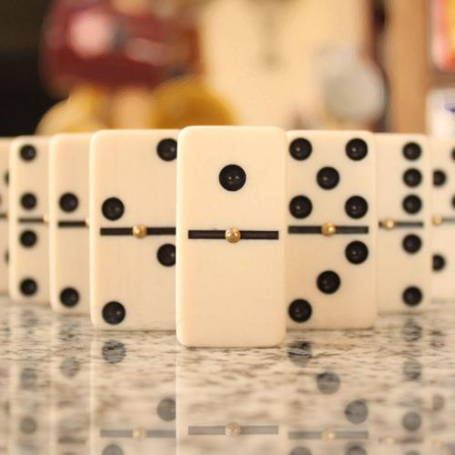
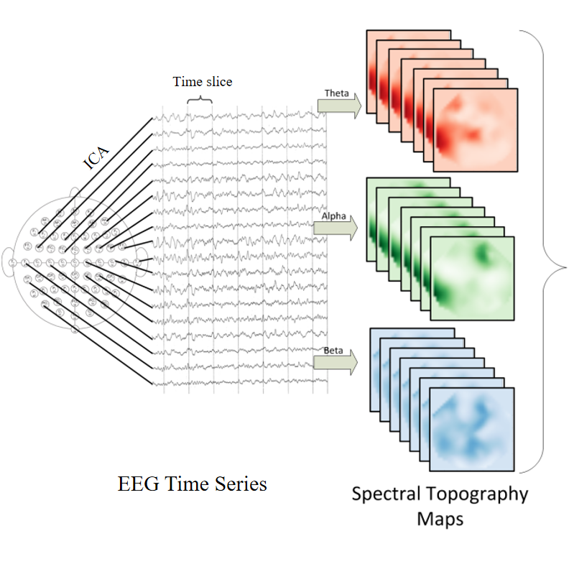
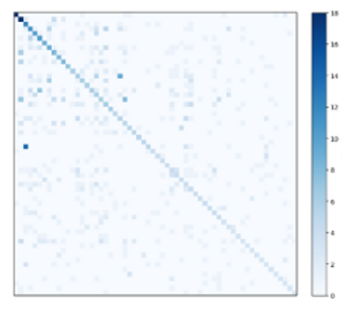
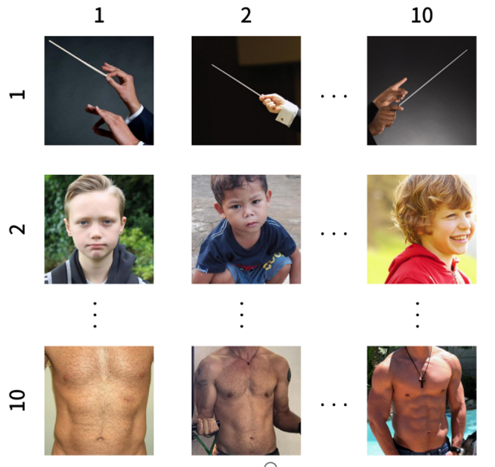
Text Feature
D x D
D x D
CLIP
Encoder
T
Linear
Probing
Output
Image Feature
…
D x D
Classification boundary
EEG Feature
D x C
EEG
Encoder
…
C x D
: Matrix multiply
: Dot product
: Frozen
: Trainable
: Forward
: backword

Slide 6
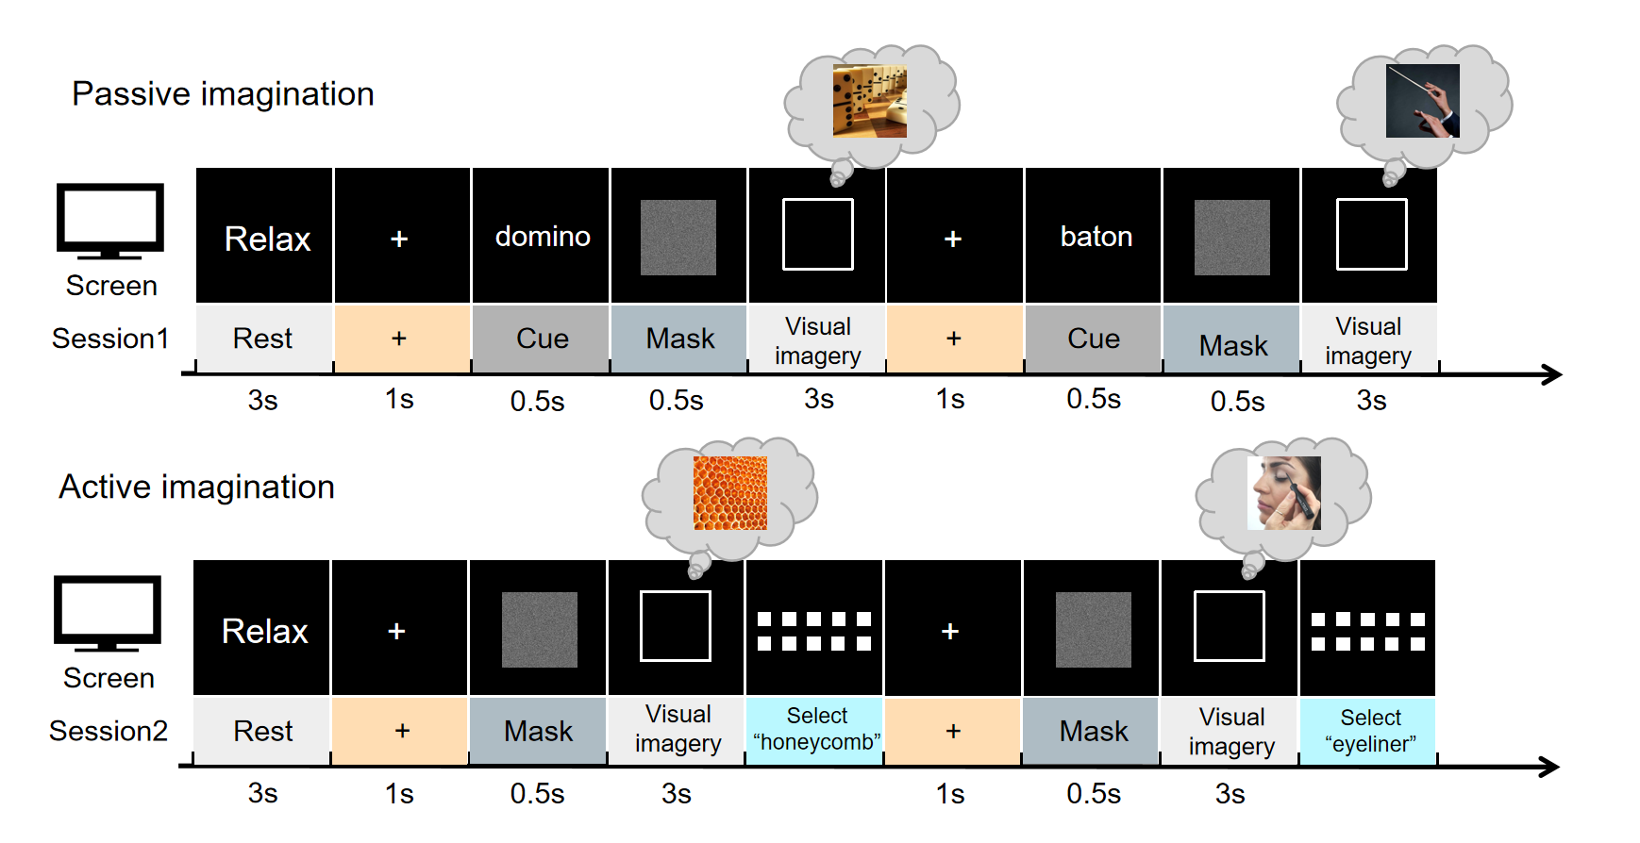
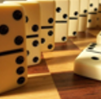



实验设计：假设表征差异最大化的图片可以得到最佳分类
实验1.1：被动想象图片
a.被试放松，静息态基线1s
b.随机展示一张图片，每张图展示1.5s，让被试尽可能地记住图片内容
c.展示马赛克化图片0.5s，去除视觉残留，黑屏，被试在2s内持续回忆图片
d.循环直到10个图片展示完毕，图片间隔1.5s
实验1.2：主动想象图片
a.被试放松，静息态基线1s
b.黑屏，被试在无任何刺激的情况下主动持续想象任意一个图片2秒
c.展示10个图片排成两排，被试点击刚刚想象的图片，此图片消除
d.间隔1.5s，黑屏，被试持续想象另外一张图片，循环直到所有图片都选择了一遍
---------------------------------------------------
全流程 ≥ 10次（10x每张图片=100trial），流程间可以被试自由休息2-3分钟左右，按spacebar继续




Slide 7
实验设计：假设表征差异最大化的文本可以得到最佳分类
实验2.1：被动想象文本
a.被试放松，静息态基线1s
b.随机展示一张文本，每张图展示1.5s，让被试尽可能地记住文本内容
c.展示黑屏+白色十字0.5s，去除视觉残留，黑屏，被试在2s内持续回忆图片
d.循环直到10个文本展示完毕，间隔1.5s
实验2.2：主动想象文本
a.被试放松，静息态基线1s
b.黑屏，被试在无任何刺激的情况下主动持续想象任意一个文本2秒
c.展示10个图片排成两排，被试点击刚刚想象的文本，此文本消除
d.间隔1.5s，黑屏，被试持续想象另外一张文本，循环直到所有文本都选择了一遍
---------------------------------------------------
全流程 ≥ 10次（10x每张图片=100trial），流程间可以被试自由休息2-3分钟左右，按spacebar继续
domino
baton
honeycomb
eyeliner




